Slide 1
주제 : 개인 건강 관리 앱
팀명 : 헤헤(Hell body? Come on, health)
이창엽 / 경태웅 / 신세미 (2024.06.09)

Slide 2

팀명 & 팀 구성원
팀 소개

Slide 3
팀 소개
팀원을 소개합니다.
이창엽
경태웅
신세미
서류 작성 &
프로젝트 관리 및 리서치
디자인 담당
코드 작성 담당

Slide 4
앱 개발 주제
개인 건강 관리 앱

Slide 5
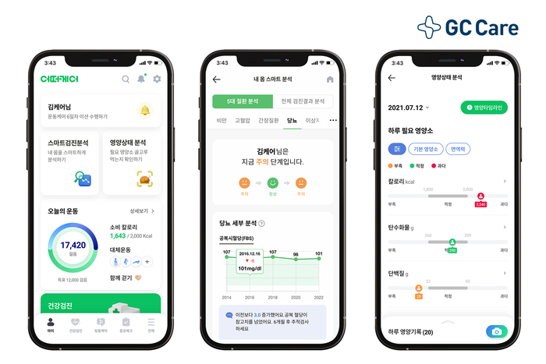
앱 개발 주제
소개
개인건강관리앱 제작
개인이 건강을 관리할 수 있는
앱을 제작하자.

Slide 6
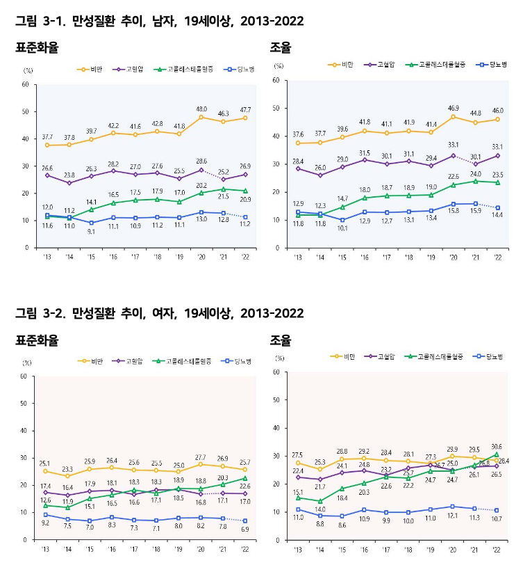
앱 개발 주제
소개
만성질환을 가진 사람 (꾸준히 증가)
이런 현상에 대응할 필요가 있음

Slide 7
앱 소개
간단한 앱 소개

Slide 8
앱 개발 필요성
앱이 필요한 이유
건강 모니터링 강화
개인 건강 관리 앱을 통한 사용자의 일상적인 건강 상태 모니터링에 도움을 줍니다.
예방적 건강 관리
해당 앱을 통해, 건강 데이터 수집 및 분석을 통해 사용자에게 맞춤현 건강 개선 조언을 제공합니다.
건강 정보의 중앙 집중화
해당 앱을 통해, 자신의 모든 건강 정보를 한 곳에서 관리할 수 있습니다.

Slide 9
앱 소개
앱에 대한 소개
건강 모니터링 강화
개인 건강 관리 앱을 통한 사용자의 일상적인 건강 상태 모니터링에 도움을 줍니다.
예방적 건강 관리
해당 앱을 통해, 건강 데이터 수집 및 분석을 통해 사용자에게 맞춤현 건강 개선 조언을 제공합니다.
건강 정보의 중앙 집중화
해당 앱을 통해, 자신의 모든 건강 정보를 한 곳에서 관리할 수 있습니다.

Slide 10
앱 소개
앱에 대한 소개
건강 모니터링 강화
개인 건강 관리 앱을 통한 사용자의 일상적인 건강 상태 모니터링에 도움을 줍니다.
예방적 건강 관리
해당 앱을 통해, 건강 데이터 수집 및 분석을 통해 사용자에게 맞춤현 건강 개선 조언을 제공합니다.
건강 정보의 중앙 집중화
해당 앱을 통해, 자신의 모든 건강 정보를 한 곳에서 관리할 수 있습니다.

Slide 11
디자인 화면
해당 앱의 디자인

Slide 12
전체 마인드맵
구성 안내
걷기
(지도 연계)
마이페이지
건강 목표 설정
및
추적 페이지
걷기
(데이터)
걷기
(만보기)
식단 관리

Slide 13
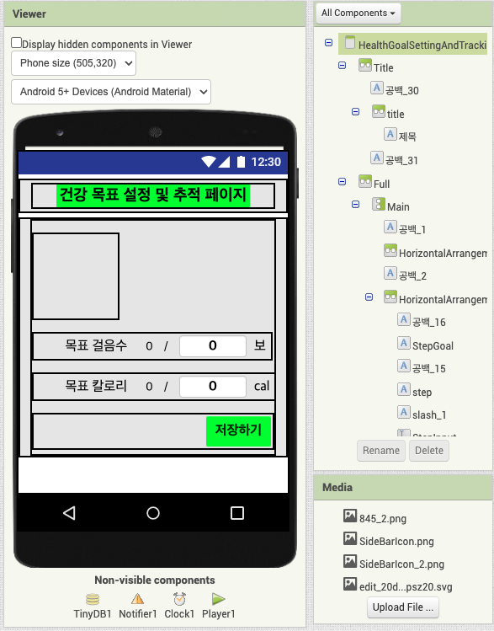
디자인 화면 소개
건강 목표 설정 & 추적 페이지
건강 목표 설정 & 추적 페이지
목표 걸음수 및 목표 칼로리 지정
걸음수 & 칼로리에 따라
목표치에 기준하여 알림 발송

Slide 14
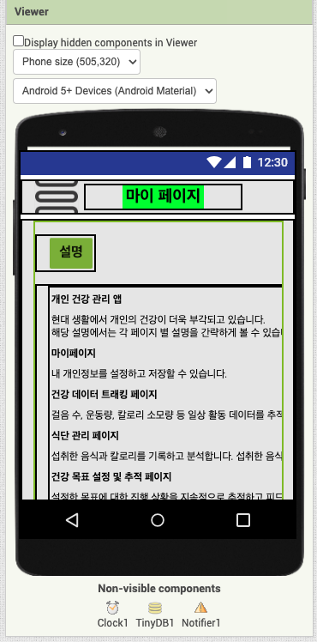
디자인 화면 소개
마이페이지
마이페이지
성별, 나이, 키, 체중
마이페이지를 통한 입력
설정 관련 설명

Slide 15
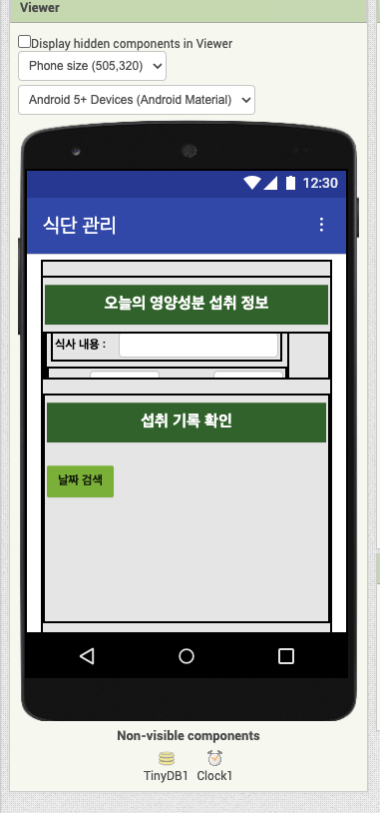
디자인 화면 소개
식단 관리
식단 관리
식사 내용 및 칼로리 / 섭취 내역 업데이트
해당 내용을 기준으로 섭취 기록 관리
식단 섭취 관련
- 기록 기반 / 그래프 및 기록 확인

Slide 16
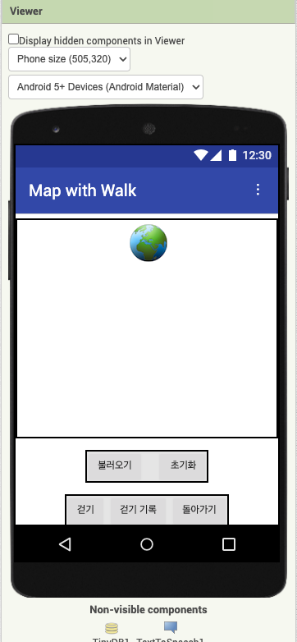
디자인 화면 소개
걷기 (지도 연계)
걷기 (지도 연계)
걷기 시작 / 종료 위치 기반
지도로 걸은 길을 표시 (구글맵 활용)

Slide 17
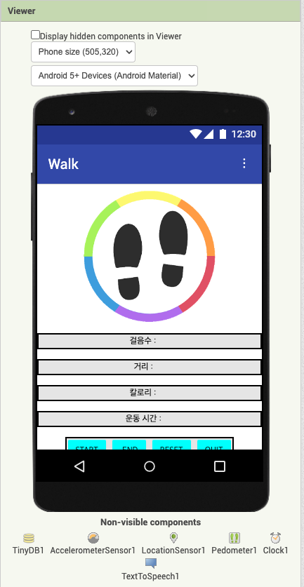
디자인 화면 소개
걷기 (만보기)
걷기 (만보기)
- 걷기 시작시
걸음수, 거리, 칼로리, 운동 시간 기록
위도, 경도 기록 (시작)
걷기 종료시
걸음수, 거리, 칼로리, 운동 시간 기록
위도, 경도 기록 (종료)

Slide 18
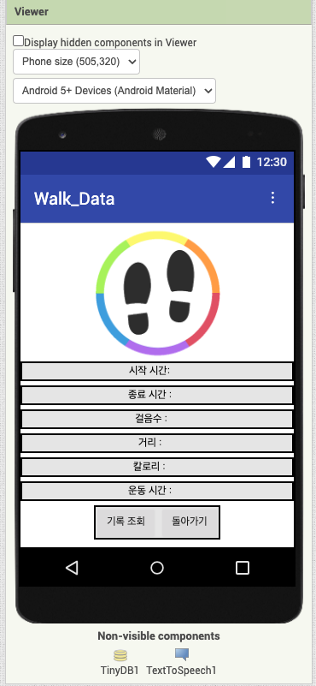
디자인 화면 소개
걷기 (데이터)
걷기 (데이터)
- 기록 조회
시작 시간 / 종료 시간
걸음수, 거리, 칼로리, 운동 시간
걷기 기록 조회 가능

Slide 19
코드 화면
해당 앱의 코드

Slide 20
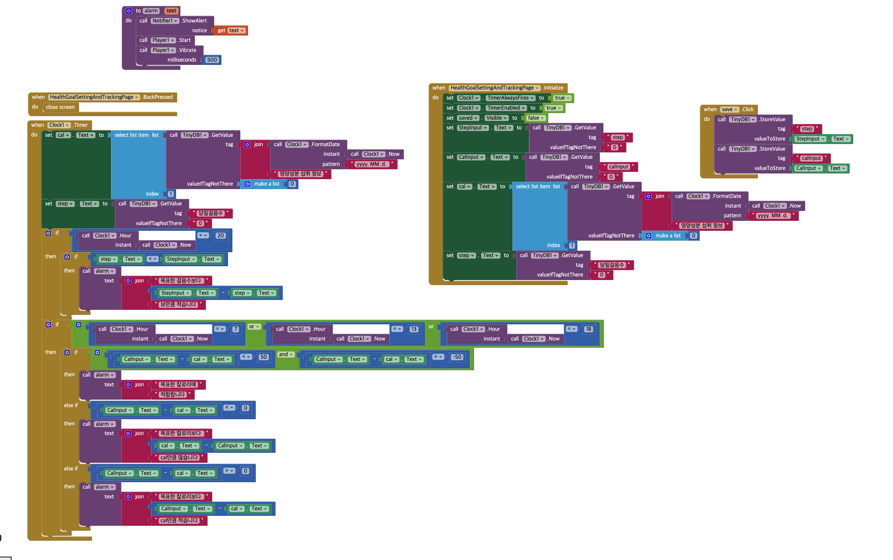
코드 소개
건강 목표 설정 & 추적 페이지
건강 목표 설정 & 추적 페이지
목표 걸음수 및 목표 칼로리 지정
걸음수 & 칼로리에 따라
목표치에 기준하여 알림 발송

Slide 21
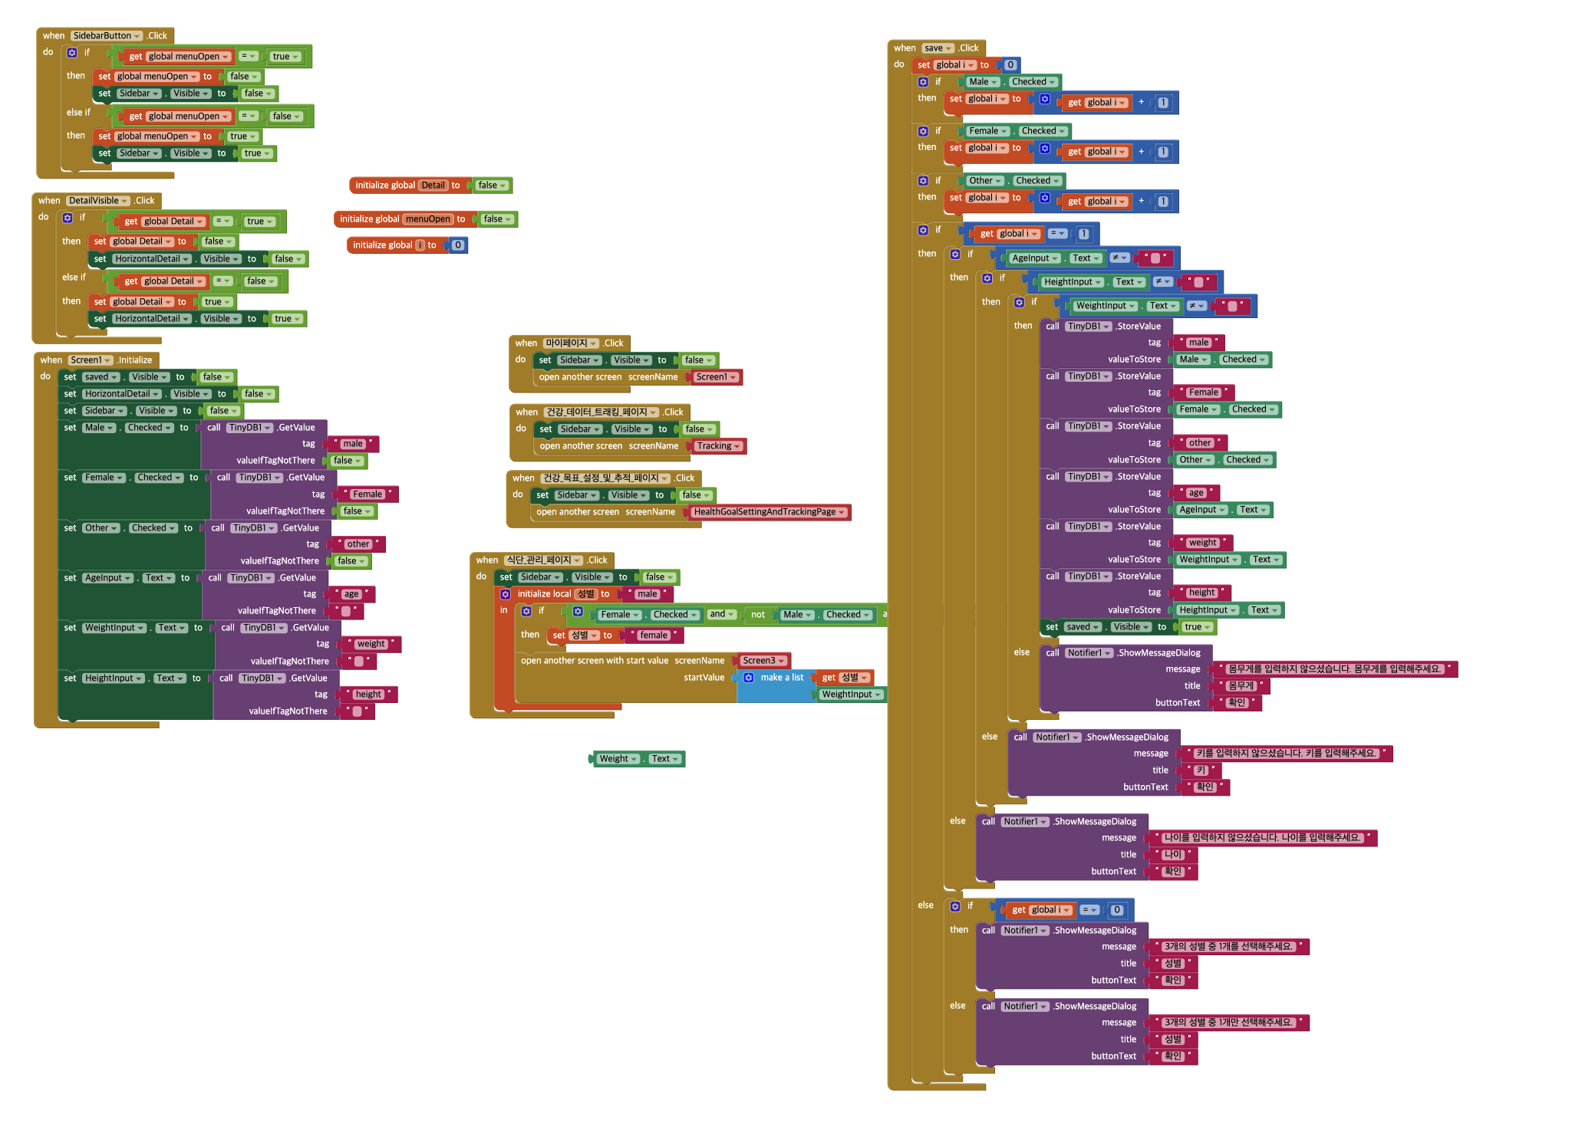
코드 소개
마이페이지
마이페이지
성별, 나이, 키, 체중
마이페이지를 통한 입력
설정 관련 설명

Slide 22
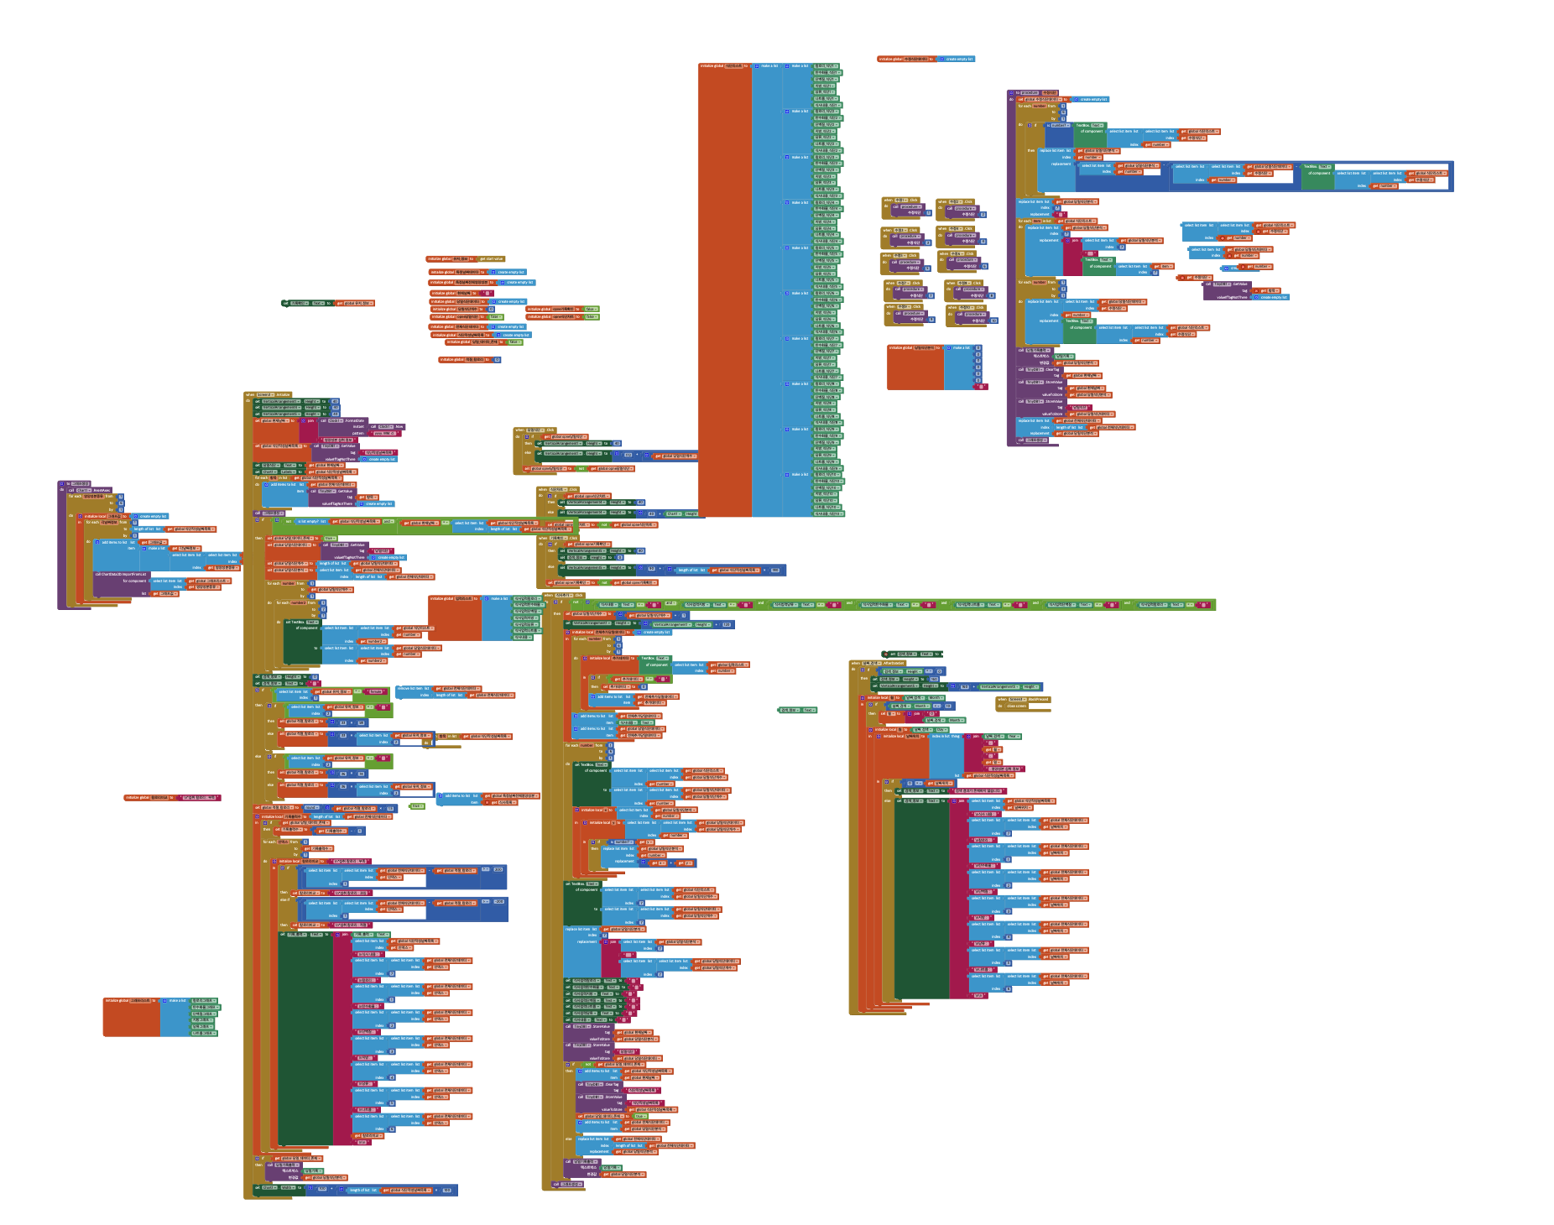
코드 소개
식단 관리
식단 관리
식사 내용 및 칼로리 / 섭취 내역 업데이트
해당 내용을 기준으로 섭취 기록 관리
식단 섭취 관련
- 기록 기반 / 그래프 및 기록 확인

Slide 23
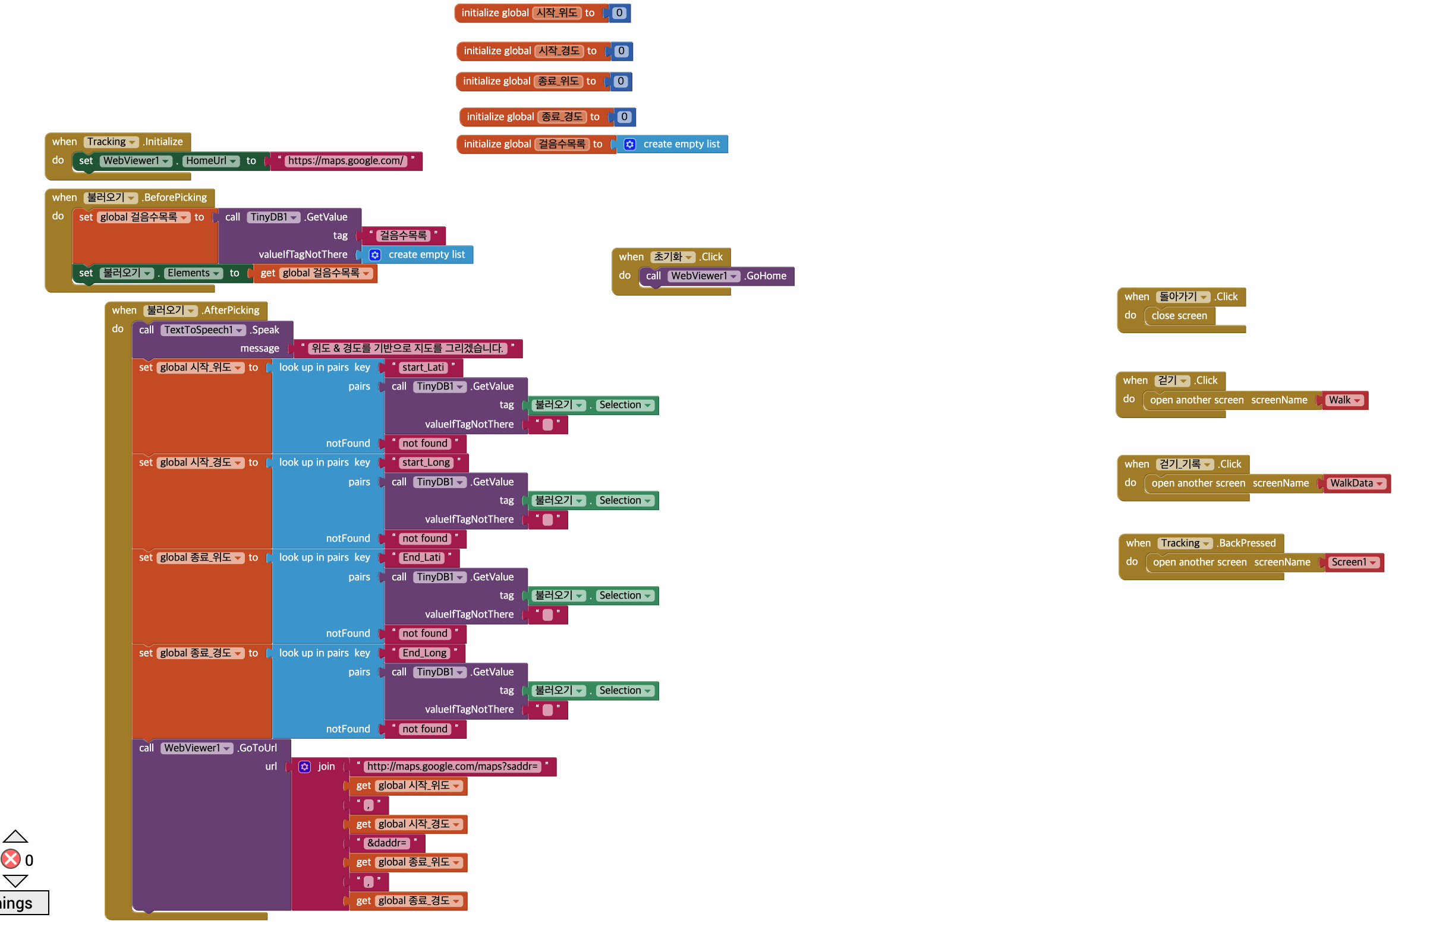
코드 소개
걷기 (지도 연계)
걷기 (지도 연계)
걷기 시작 / 종료 위치 기반
지도로 걸은 길을 표시 (구글맵 활용)

Slide 24
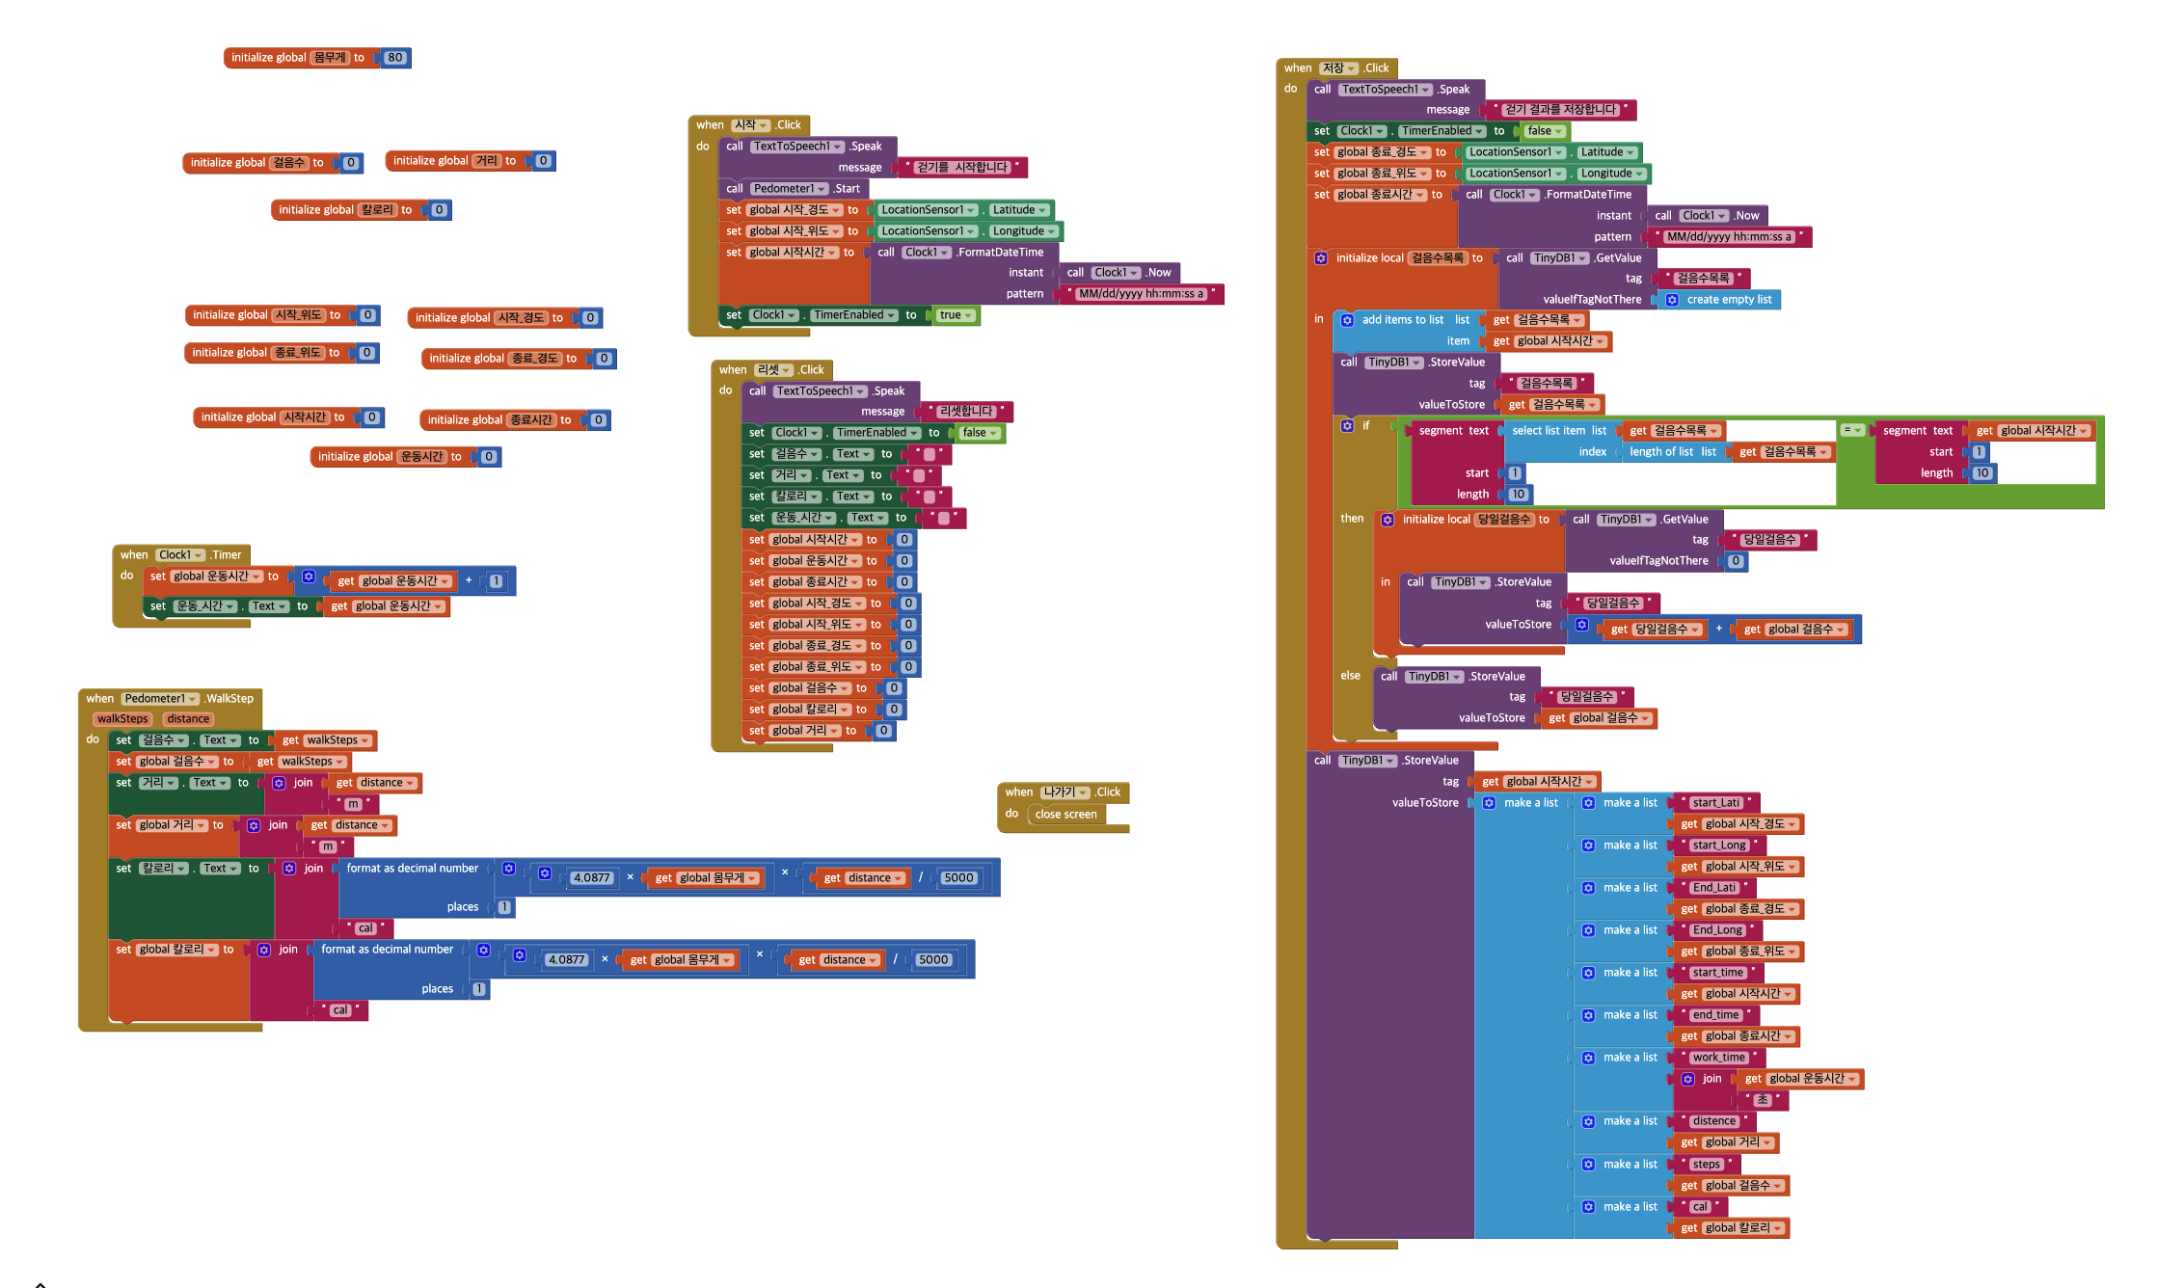
코드 소개
걷기 (만보기)
걷기 (만보기)
- 걷기 시작시
걸음수, 거리, 칼로리, 운동 시간 기록
위도, 경도 기록 (시작)
걷기 종료시
걸음수, 거리, 칼로리, 운동 시간 기록
위도, 경도 기록 (종료)

Slide 25
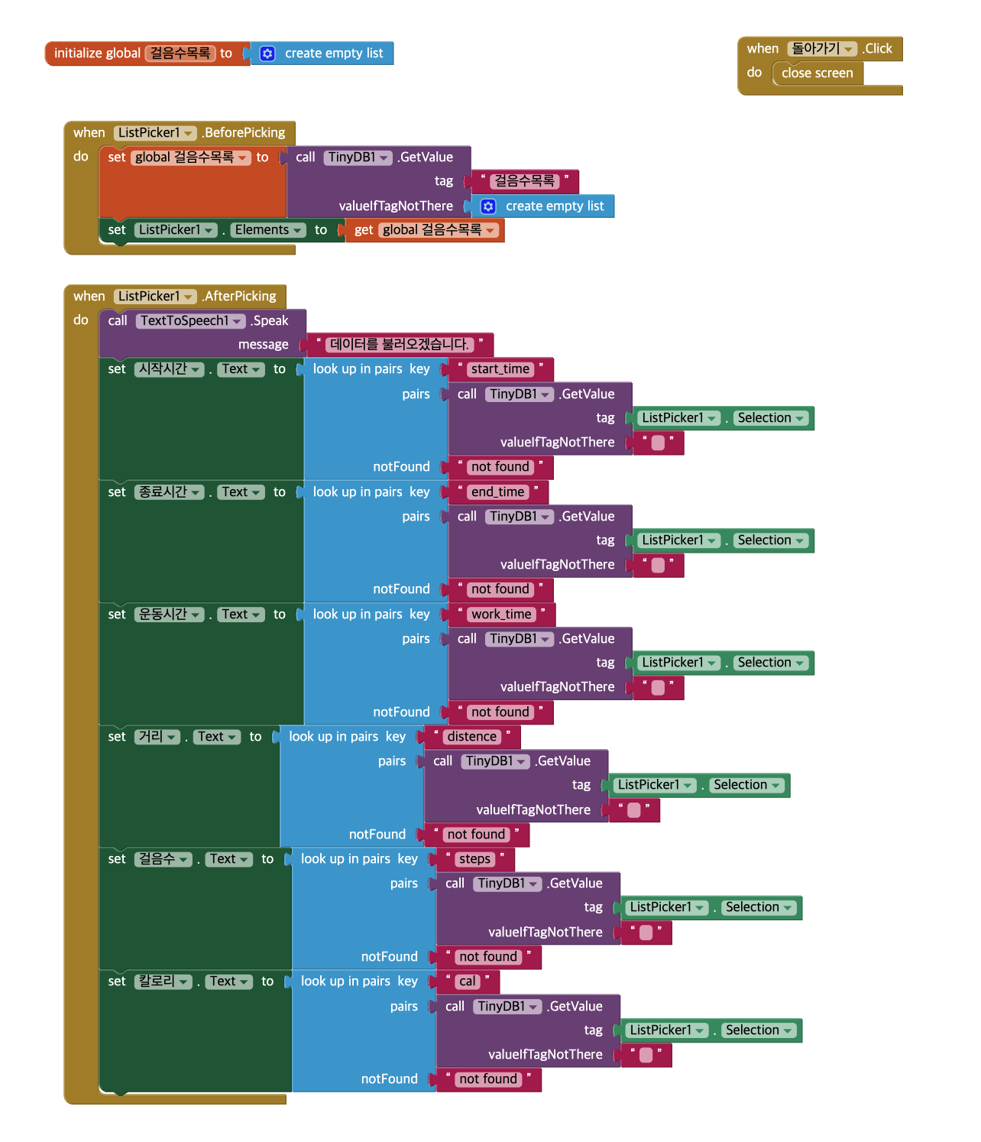
코드 소개
걷기 (데이터)
걷기 (데이터)
- 기록 조회
시작 시간 / 종료 시간
걸음수, 거리, 칼로리, 운동 시간
걷기 기록 조회 가능

Slide 26
기대 효과
해당 프로젝트를 통한
기대효과

Slide 27
기대 효과
해당 프로젝트를 통한 기대 효과
건강 형태 개선
질병 예방 및 관리 강화
개인화된 건강 관리 계획
위와 같은 내용을 해당 프로젝트를 통해 기대할 수 있습니다.

